Slide 1
第四节 月经过多

Slide 2
概念：月经量较正常明显增多，或每次经行总量超过80ml，而周期、经期基本正常，称为“月经过多”。亦称“经水过多”、“月水过多”。
始见于《金匮要略》。
本病相当于西医学排卵障碍性异常子宫出血引起的月经过多，或子宫肌瘤、盆腔炎症、子宫内膜异位症等疾病，或宫内节育器引起的月经过多。

Slide 3
一、病因病机
冲任不固，经血失于制约
气虚 损伤脾气，中气不足
血热 热扰冲任，迫血妄行
血瘀 瘀阻冲任，血不归经

Slide 4
诊断：
⒈病史：大病久病，精神刺激，饮食不节，经期、产后感邪或不禁房事史；或宫内节育器避孕史。
⒉症状：月经周期、经期正常，经期的出血量明显多于以往，或伴有痛经、不孕、癥瘕；失血多，病程长者，可有血虚之象。

Slide 5
⒊检查
①妇科检查
功血患者，盆腔器官没有明显器质性改变；
子宫肌瘤患者的宫体增大，质较强，形态不规则，或可触及肿瘤结节；
盆腔炎症患者多有宫体压痛，附件增粗、压痛或有炎性包块；
盆腔子宫内膜异位症的子宫大小基本正常，多有不同程度的粘连，宫骶韧带、主韧带等处可触到痛性结节，或卵巢囊肿
②实验室检查 ：卵巢功能测定、血液分析
③其他：超声、诊刮、宫腔镜

Slide 6
鉴别诊断
1.与崩漏鉴别
崩漏多有月经不调史或不孕史，多发生于青春期和绝经前后，主要表现为子宫不规则出血，无规律的月经周期。辅查：生殖器官无明显器质性病变，BBt单相。
2.与癥瘕鉴别
月经量多，病程长。B超、宫腔镜检查有助于发现子宫内膜息肉、黏膜下子宫肌瘤等。
3.排除血液病引起的月经过多

Slide 7
三、辨证论治
以月经量多而周期、经期正常为辨证要点，结合经色和经质变化以及全身证候分辨虚实、寒热。
治疗时注意经时和平时的不同，平时治本以调经，经时固冲止血，标本同治。

Slide 8
㈠、气虚证
主要证候：行经量多，色淡红，质清稀，神疲体倦，气短懒言，小腹空坠，面色（白光）白，舌淡，苔薄，脉缓弱
治疗法则：补气摄血固冲
方药举例：举元煎《景岳全书》
方 解
加 减

Slide 9
方 解：
人参、黄芪、白术、炙甘草─补中益气
升麻 ─升阳举陷
加 减：
经行有瘀块或伴有腹痛─加泽兰、五灵脂、益母草
腰骶冷痛、大便溏薄─加鹿角霜、补骨脂、续断、杜仲
经血量多─棕榈炭、茜草炭、藕节炭

Slide 10
㈡、血热证
主要证候：经行量多，色鲜红或深红，质粘稠，口渴饮冷，心烦多梦，尿黄便秘，舌红，苔黄，脉滑数
治疗法则：清热凉血，固冲止血
方药举例：保阴煎加炒地榆、茜草、马齿苋
方 解
加 减

Slide 11
方 解：生地─清热凉血
熟地、白芍─养血敛阴
黄芩、黄柏─清热泻火
山药、续断─补肾固冲
炒地榆、茜草、马齿苋─清热凉血、化瘀止血
甘草─调和诸药
加 减：
经行有块─加蒲黄、五灵脂、三七
热甚伤津，口干而渴─加麦冬、天冬、南沙参、北沙参

Slide 12
㈢、血瘀证
主要症候：经行量多，色紫黯，质稠有血块，经行腹痛，或平时小腹胀痛，舌紫黯或有瘀点，脉涩有力
治疗法则：活血化瘀止血
方药举例：失笑散加三七、茜草、益母草
方 解
加 减

Slide 13
方 解：
蒲黄──活血止血
五灵脂──散瘀止痛
三七、茜草、益母草加强活血祛瘀止血之功。
加 减：
经行腹痛甚──加元胡、香附
血瘀挟热，兼口渴心烦──加藕节、仙鹤草凉血止血。

Slide 14
第五节 月经过少

Slide 15
概念：月经周期正常，经量明显少于平时正常经量的1/2，或少于20ml，或行经时间不足2天，甚或点滴即净者，称“月经过少”，亦称“经水涩少”、“经量过少”。
始见于《女科百问》。
本病相当于西医学子宫发育不良、子宫内膜结核、卵巢功能低下或刮宫过深等引起的月经过少。月经过少伴月经后期者，可发展为闭经。

Slide 16
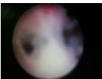

Slide 17
一、病因病机
冲任亏虚
肾虚─肾精亏损，肾气不足
血虚─脾虚化源不足
痰湿─素多痰湿、或脾虚湿聚成痰
气滞血瘀
血瘀 邪与血结
血海满溢不多
冲任受阻

Slide 18
二、诊断与鉴别诊断
㈠、诊断
⒈病史：注意询问有无失血性疾病和经期、产后感染史；发病前有无使用过避孕药及有无人流、刮宫术史；有无结核病或结核病接触史。
⒉症状：经量明显减少，甚或点滴即净，月经周期可正常，也可伴有周期异常，如与月经后期并见。

Slide 19
⒊检查
①妇科检查：性腺功能低下引起的月经过少，盆腔器官基本正常或子宫体偏小
②实验室检查：内分泌测定、B超检查、宫腔镜检查可了解子宫大学、内膜厚度、形态有无异常；宫腔镜对子宫内膜结核、子宫内膜炎或宫腔粘连等有诊断意义。

Slide 20
㈡、鉴别诊断
与经间期出血的鉴别
经间期出血的出血量较月经明显减少，易误诊为月经过少，但经间期出血的发生时间在两次月经之间，结合BBT测定，大多能鉴别。

Slide 21
与激经的鉴别
激经是妊娠后，仍有规律少量阴道流血而无损于胎儿发育的一种特殊生理现象。①、早孕反应，妊娠试验阳性；②、妇查宫体增大而软；③、BBT双相，高温持续18天以上；④、B超可见宫内有孕囊、胚芽或胎心搏动现象
与胎漏鉴别
与异位妊娠鉴别

Slide 22
三、辨证论治
以经量的明显减少而周期正常为辨证要点，也可伴有经期缩短。
治疗原则：补肾养血，活血调经，虚者补之，实者泻之。

Slide 23
㈠、肾虚证
主要证候：经量素少或渐少，色淡黯，质稀，腰酸腿软，头晕耳鸣，足跟痛，或小腹冷，或夜尿多，舌淡，苔薄，脉沉弱或沉迟。
治疗法则：补肾益精，养血调经
方药举例：归肾丸《景岳全书》
方 解
加 减

Slide 24
方 解：
菟丝子、杜仲─补肾益气
熟地、山茱萸、枸杞子──滋肾养肝
山药、茯苓──健脾和中
当归──补血调经
加 减：
小腹凉，夜尿多，手足不温─加益智仁、巴戟天、淫羊藿
五心烦热，颧红──加女贞子、白芍、龟甲

Slide 25
㈡、血虚证
主要证候：经来血量渐少，或点滴即净，经色淡红，质稀，头晕眼花，心悸怔忡，面色萎黄，舌淡，苔薄，脉细无力
治疗法则：养血益气调经
方药举例：滋血汤《证治准绳·女科》
方解：
人参、黄芪 、山药、茯苓─补气健脾益生化气血之源
熟地、当归、白芍、川芎─补血调经
加减：面色苍白──重用黄芪，加鸡血藤益气生血
经来点滴即止──加枸杞子、山茱萸、丹参、香附

Slide 26
﹙三﹚、血瘀证
主要证候：经行涩少，色紫黑有块，小腹胀痛，血块下后痛减，或胸胁胀痛，舌紫黯，或有瘀斑紫点，脉涩有力。
治疗法则：活血化瘀调经
方药举例：桃红四物汤《医宗金鉴》

Slide 27
方解：
桃仁、红花、川芎──活血祛瘀
当归──养血调经、活血止痛
白芍──养血柔肝
熟地──补血滋阴
加减：
小腹胀痛──加路路通、红藤、忍冬藤
小腹冷痛──加肉桂、小茴香
神疲乏力──加党参、黄芪、白术

Slide 28
﹙四﹚、痰湿证
主要证候：经行量少，色淡红，质黏腻如痰，形体肥胖，或带多黏腻；舌淡，苔白腻，脉滑。
治疗法则：化痰燥湿调经
方药举例：苍附导痰丸

Slide 29
第六章 经期延长

Slide 30
概念：月经周期正常，经期超过7天以上，甚或淋沥半月方净者，称为“经期延长”，又称“经事延长”。
始见于《诸病源侯论》。
本病相当于西医学排卵型功能失调性子宫出血的黄体萎缩不全者、盆腔炎症、子宫内膜炎等引起的经期延长。IUD和输卵管结扎术后引起的经期延长也按本病治疗。

Slide 31
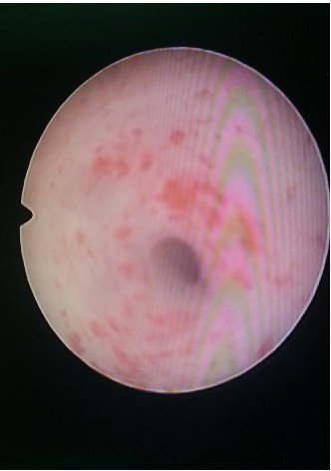
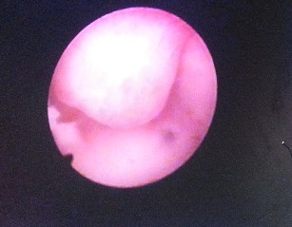

Slide 32
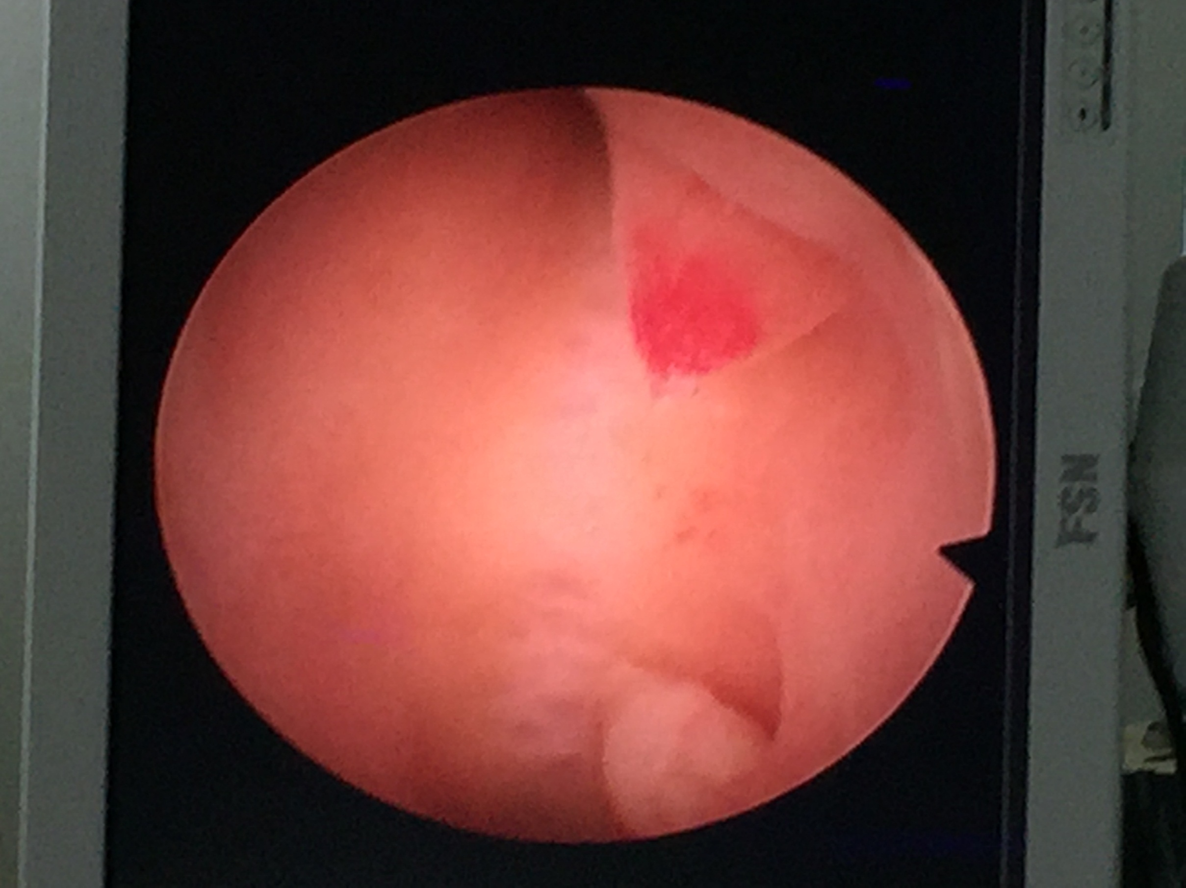

Slide 33
一、病因病机
冲任不固，经血失于制约
气虚──统摄无力
阴虚内热──热扰冲任
湿热蕴结──扰动血海
气滞血瘀
血瘀
邪与血结

Slide 34
二、诊断与鉴别诊断
㈠、诊断
⒈病史：有无盆腔感染史，有无使用IUD及输卵管结扎术史
⒉症状：月经周期正常，而月经持续的天数增加，或伴有经量增多，慢性盆腔炎患者可伴有少腹痛，腰骶坠痛或白带增多。

Slide 35
⒊检查：
(1)妇科检查：功能失调性子宫出血者，妇查多无明显器质性病变；慢性子宫内膜炎者，子宫内膜活组织检查有助于诊断；盆腔炎患者，妇科检查时有压痛，附件增厚压痛。
（2）辅助检查：BBT、B超，妇科内分泌激素、子宫内膜病理检查、宫腔镜等。

Slide 36
㈡、鉴别诊断
与崩漏鉴别
同：阴道流血淋漓不断
异：漏下除经期长外，尚有月经周期紊乱，甚至出血不能自止；本病行经时间虽在七天以上，但往往两周内可自然停止。
与癥瘕的鉴别

Slide 37
三、辨证论治
以经期延长而月经周期正常为辨证要点
治疗以调经止血，缩短周期为大法
气虚者重在补气升提，阴虚血热者重在养阴清热，瘀血阻滞者以通为止
不可概投固涩之剂，误犯虚虚实实之戒

Slide 38
㈠、气虚证
主要证候：经血过期不净，量多，色淡，质稀，倦怠乏力，气短懒言，小腹空坠，面色晄白，舌淡，苔薄，脉缓弱。
治疗法则：补气摄血，固冲调经
方药举例：举元煎《景岳全书》加阿胶、艾叶、乌贼骨
方 解
加 减

Slide 39
方解：人参、白术、黄芪、炙甘草─补气健脾摄血
升麻──升举中气
阿胶──养血止血
艾叶──暖宫止血
乌贼骨──固冲止血
加 减
脾肾同病，兼见腰膝酸软，头晕耳鸣者──加桑寄生、续断、补骨脂、覆盆子
食少纳呆──加砂仁、陈皮

Slide 40
㈡、阴虚血热证
主要证候：经行时间延长，量少，经色鲜红，质稠，咽干口燥，潮热颧红，手足心热，大便燥结，舌红，苔少，脉细数
治疗法则：养阴清热，凉血调经
方药举例：两地汤合二至丸
加 减：伴见倦怠乏力，气短懒言──加党参、黄芪、山茱萸
咽干口渴──加麦冬、石斛

Slide 41
（三）、湿热蕴结证
主要证候：经行时间延长，量不多，或色暗，质粘稠，或带下量多，色赤白或黄；或下腹热痛；舌红，苔黄腻，脉滑数。
治法：清热祛湿，止血调经
方药举例：固经丸加败酱草、鱼腥草
方解：
黄芩、黄柏、椿根皮：清热泻火，固经；
龟甲：滋阴清热化瘀；
白芍：养阴敛血；
香附：行气和血化瘀；
败酱草、鱼腥草：清热祛湿。

Slide 42
﹙四﹚、血瘀证
主要证候：经行时间延长，量或多或少，经色紫黯有块，经行小腹疼痛拒按，舌紫黯或有小瘀点，脉涩有力
治疗法则：活血祛瘀，理冲止血
方药举例：桃红四物汤合失笑散
加减：

Slide 43
第七章 经间期出血

Slide 44
概念：月经周期基本正常，在两次月经之间，氤氲之时，发生周期性少量阴道出血者，称为：“经间期出血”。
本病相当于西医学排卵期出血。若出血期长，血量增多，不及时治疗，进一步发展可致崩漏。

Slide 45
一、病因病机
出血停止，下个周期又复发
阴虚内热
热伏冲任
脾气虚弱
冲任不固
湿热互结
蕴于冲任
瘀血内停
瘀阻冲任
絪缊之时阳气内动
阳气乘阴
迫血妄行
阴阳平衡
阳气动血
血失统摄
邪随血泄
引动湿热
迫血妄行
冲任暂宁
引动瘀血
血不循经

Slide 46
二、诊断与鉴别诊断
㈠、诊断
⒈病史：多见于青春期及育龄期女性，月经周期及经期正常。
⒉症状：子宫出血有规律地发生在氤氲期间，一般出血少于正常月经量，或于少量出血的同时伴有透明粘液样白带流出，常待续3~7天，出血自行停止。部分患者可伴有一侧少腹部轻微疼痛。
⒊检查：BBT双相，出血大多发生在高、低温相交替时，一般BBT升高后出血停止，也有BBT升高后继续出血者。

Slide 47
㈡、鉴别诊断
⒈与月经先期的鉴别
①症状
②发生时间
⒉与赤带的鉴别
①病史：接触性出血史
②症状

Slide 48
三、辨证论治
本病以在氤氲期有周期性少量子宫出血为辨证要点，结合BBT更易准确分析
治疗以调摄冲任阴阳平衡为大法，选用滋肾阴、补脾气、消瘀血之方药随证治之。

Slide 49
㈠、肾阴虚型
主要证候：经间期出血，量少或稍多，色鲜红，质粘，头晕耳鸣，腰膝酸软，五心烦热，便坚尿黄，舌红，苔少，脉细数
治疗法则：滋肾益阴，固冲止血
方药举例：两地汤合二至丸
方 解
加 减

Slide 50
㈢、湿热型
主要证候：经间期出现少量阴道流血，色深红，质稠，可见白带中夹血，或赤白带下，腰骶酸楚，或下腹时痛，神疲乏力，胸胁满闷，口苦纳呆，小便短赤，舌红，苔黄腻，脉滑数
治疗法则：清利湿热，固冲止血
方药举例：清肝止淋汤去阿胶、红枣，加茯苓、小蓟
方 解
加 减

Slide 51
方解：白芍、当归、阿胶、黑豆──养血补肝
生地、牡丹皮──凉血清肝
黄柏、牛膝──清利湿热
香附──理气调血
小蓟──清热止血
茯苓──利水渗湿
加减：出血多─去牛膝，加侧柏叶、荆芥炭
湿盛者─加薏苡仁、苍术

Slide 52
㈣、血瘀型
主要证候：经间期出血量少或稍多，色暗红，或紫黑或有血块，少腹一侧或两侧胀痛或刺痛，拒按，胸闷烦躁，舌质紫或有瘀斑，脉细弦。
治疗法则：化瘀止血
方药举例：逐瘀止血汤《傅青主女科》
方 解
加 减

Slide 53
方 解 ：
生地、牡丹皮、龟甲─养阴化瘀止血
当归尾、赤芍、桃仁、大黄──活血祛瘀止血
枳壳──行气散结
加 减 ：
出血偏多──去赤芍、归尾加五灵脂、炒蒲黄
带下黄稠、夹湿热者──加红藤、败酱草、薏苡仁
大便溏──去生地、大黄，加炒白术、焦神曲、煨木香。

